Slide 1
机器狗Simulink仿真及 正运动学分析
侯红日PB19050979
20221025

Slide 2
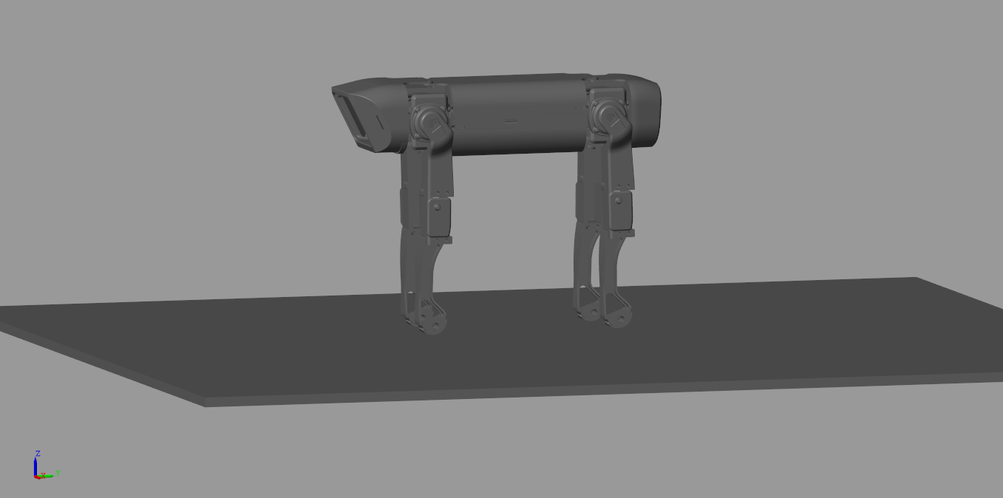
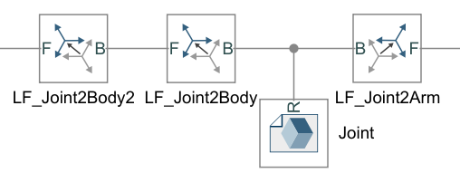
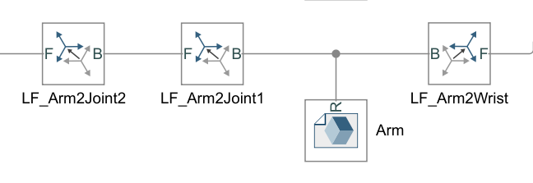
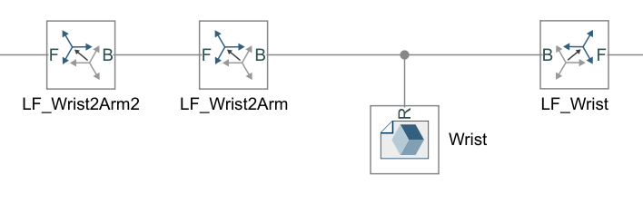
Simulink导入各部件
Simulink导入身体和腿部的三个构件并进行编译仿真，从而将模型导入Simulink

Slide 3
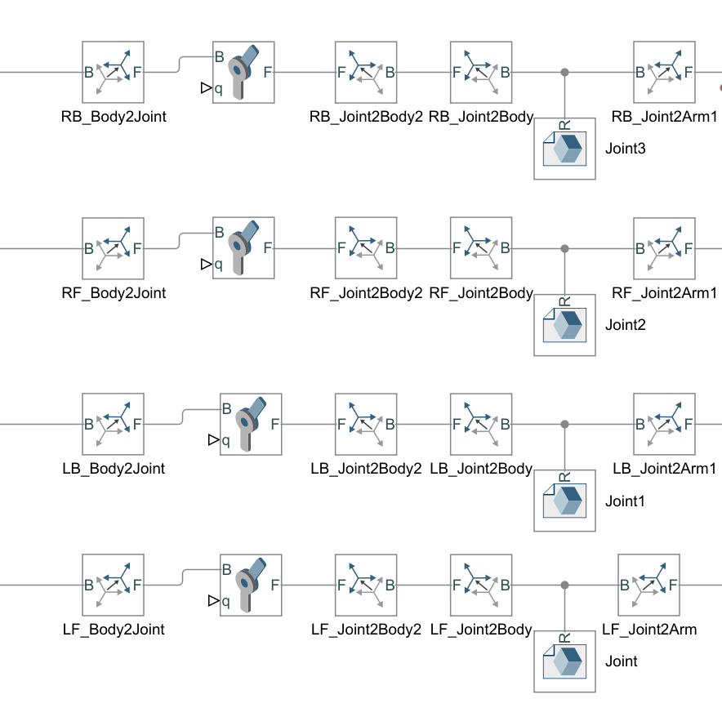
Simulink构建运动副
导入三个腿部构件与身体互相之间的连接点的运动副来构建运动关系，否则为刚性连接

Slide 4
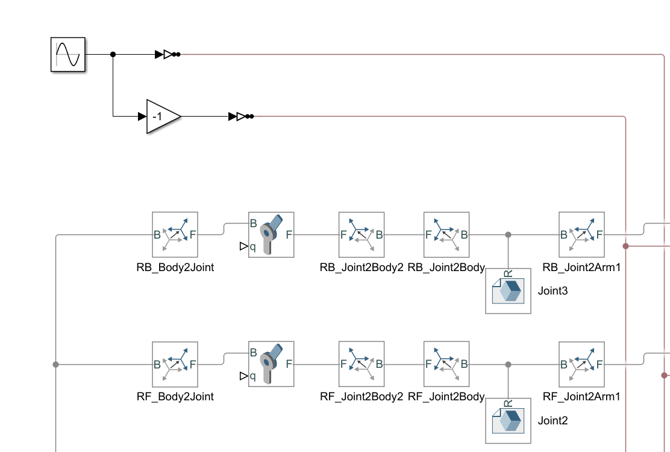
Simulink简单运动仿真
设置运动的波形发生器，使得四条腿可以运动；此处仅设置了髋关节和大腿之间的运动副运动关系，步态规划部分再详细规划

Slide 5
Simulink简单运动仿真

Slide 6
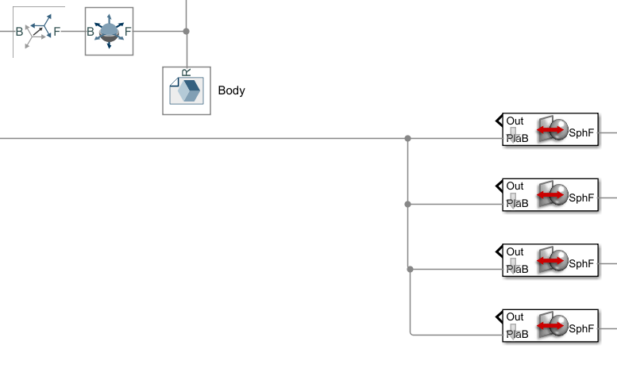
Simulink力学反馈
确定力学反馈，使得身体与平面之间存在力学反馈，以及四条腿的末端与平面之间的力学反馈

Slide 7
Simulink力学反馈

Slide 8
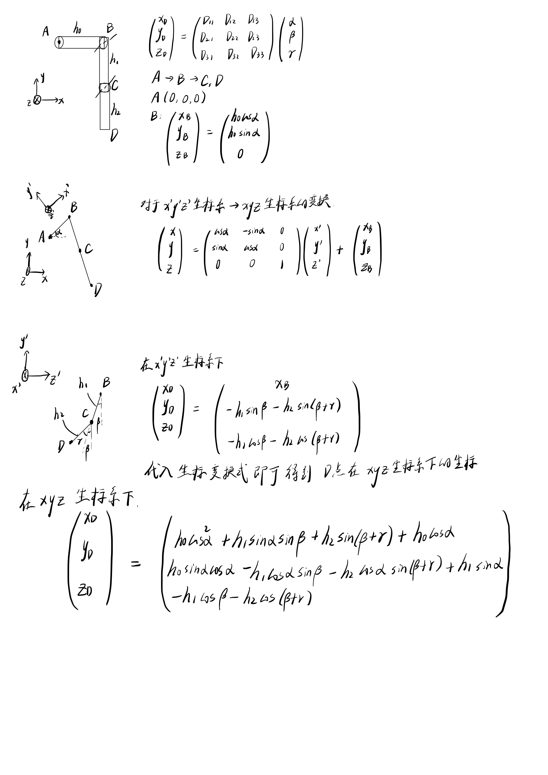
正运动学分析

Slide 9
正运动学分析

Slide 10
后期工作
1.进行逆运动学分析并用程序实现，进行步态规划方面的调研；
2.使用Matlab的Simulink模块进行步态规划；
3.落实机械设计方面的图纸规划；
4.进行测量算法等方面的调研及应用。

